Slide 1
La Transformación Digital en las Fiscalías
Febrero 2019

Slide 2
01
¿Qué es una Fiscalía Digital?
Fiscalía Digital
Beneficios
Cómo trabajar con Fiscalía Digital
Fiscalía Digital en datos
Próximos pasos
Ruegos y preguntas
02
03
04
05
06
07

Slide 3
01
¿Qué es una Fiscalía Digital?
Fiscalía Digital
Beneficios
Cómo trabajar con Fiscalía Digital
Fiscalía Digital en datos
Próximos pasos
Ruegos y preguntas
02
03
04
05
06
07

Slide 4
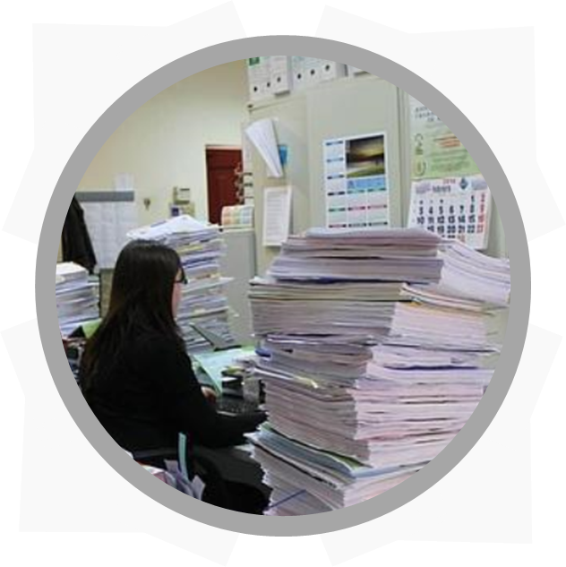
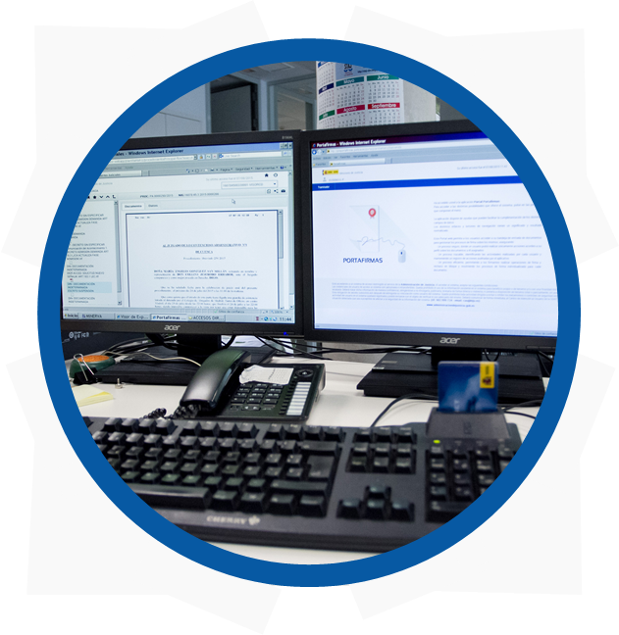
1. ¿Qué es una fiscalía digital?
¿Qué es una Fiscalía digital?
NO es una Fiscalía digital
SÍ es una Fiscalía digital
Aquella donde la gestión y consulta de los procedimientos judiciales es íntegramente en papel, provocando almacenamiento masivo, complejidad en el traslado de los expedientes y ralentizando la tramitación.
Aquella donde la gestión electrónica de los expedientes agiliza la tramitación del procedimiento, ahorra costes de papel, tiempo y recursos y ofrece mayor disponibilidad pudiendo acceder a la información en cualquier momento.

Slide 5
01
¿Qué es una Fiscalía Digital?
Fiscalía Digital
Beneficios
Cómo trabajar con Fiscalía Digital
Fiscalía Digital en datos
Próximos pasos
Ruegos y preguntas
02
03
04
05
06
07

Slide 6
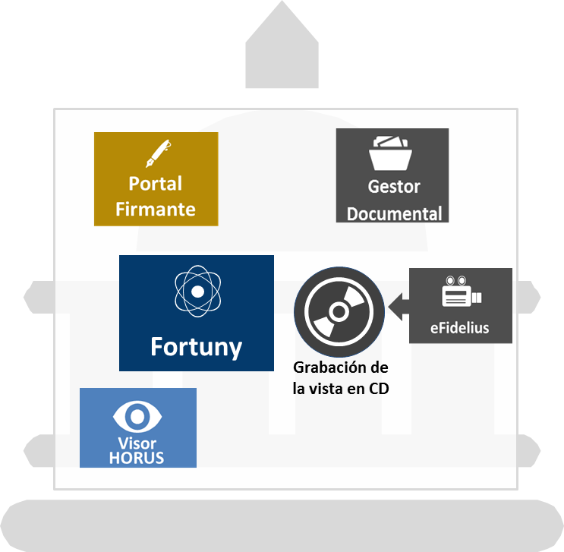
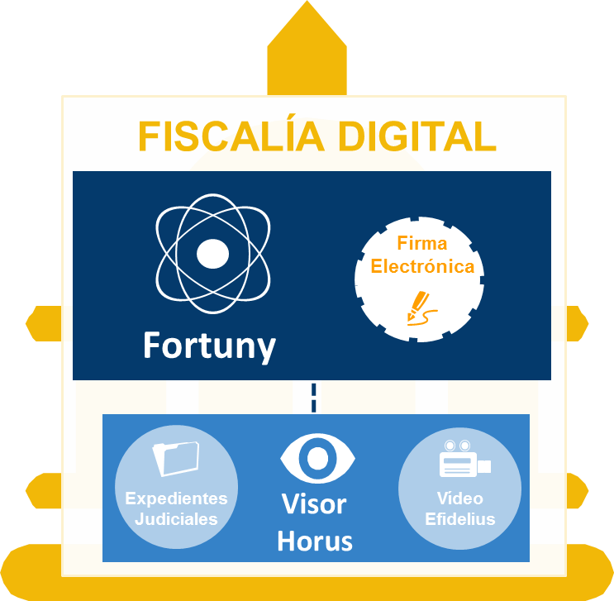
2. FISCALÍA DIGITAL
Las fiscalías son actores relevantes en el proceso de Transformación Digital. Por ello, desde el Ministerio de Justicia se ha diseñado Fiscalía Digital una solución integral para el registro y tramitación de las notificaciones y dictámenes en los procedimientos en la Fiscalía basada en las aplicaciones con las que actualmente trabajan los profesionales.
SIN FISCALÍA DIGITAL
CON FISCALÍA DIGITAL
Aplicaciones independientes que requieren accesos individuales para realizar la tramitación electrónica.
Solución integral con aplicaciones interconectadas y un único acceso que permite realizar la tramitación de manera más ágil y eficiente.
LEXNET
LEXNET
Juzgado
Fiscalía
Fiscalía

Slide 7
01
¿Qué es una Fiscalía Digital?
Fiscalía Digital
Beneficios
Cómo trabajar con Fiscalía Digital
Fiscalía Digital en datos
Próximos pasos
Ruegos y preguntas
02
03
04
05
06
07

Slide 8
3. BENEFICIOS
La gestión del Expediente Judicial Electrónico ya es posible gracias a Fiscalía Digital. Su implantación permite dar un paso más hacia la transformación digital proporcionando numerosas ventajas a los profesionales de las Fiscalías:
Aumenta la seguridad
Gracias a la gestión electrónica del Expediente Judicial Electrónico.
Mejora la eficiencia
Con la digitalización de tareas que actualmente son gestionadas manualmente y en papel.
Ahorra papel y tiempo
Permitiendo la tramitación electrónica desde una misma solución tecnológica.
beneficios
Aumenta la fiabilidad
Reduciendo errores derivados de la gestión manual (pérdida de documentos, errores del archivo…).
Mejora la integridad del Expediente
Garantizando la fiabilidad de la información y la no manipulación de datos.
Asegura los accesos a la información
Con la administración de permisos y roles en los sistemas.
Permite el teletrabajo
Pudiendo realizar la consulta del expediente en cualquier momento y en cualquier lugar

Slide 9
01
¿Qué es una Fiscalía Digital?
Fiscalía Digital
Beneficios
Cómo trabajar con Fiscalía Digital
Fiscalía Digital en datos
Próximos pasos
Ruegos y preguntas
02
03
04
05
06
07

Slide 10
4. Cómo trabajar con Fiscalía Digital i
El Ministerio de Justicia implanta en los Órganos Judiciales el Programa Justicia Digital. La convivencia de estos dos programas permite la tramitación y consulta del Expediente Judicial Electrónico completo.
Convivencia Justicia Digital y Fiscalía Digital
JUZGADO CON
JUSTICIA DIGITAL
FISCALIA CON FISCALIA DIGITAL
JUZGADO SIN
JUSTICIA DIGITAL
Generación de documentos electrónicos
Remisión de documentos en electrónico y papel
Remisión de documentos electrónicos^{(*)}
Firma electrónica
Generación de documentos en electrónico y papel
Digitalización
Visibilidad completa
del Expediente
Visibilidad parcial
del Expediente
Existen las CCEE en los órdenes C, S y C/A
NOTA (*): La remisión electrónica de los documentos asociados únicamente será posible para procedimientos incoados a partir de la última fecha de implantación de alguno de los Programas. Anterior a dicha fecha existirán siempre procedimientos mixtos, en los que convivirán documentos en papel y en electrónico,

Slide 11
4. Cómo trabajar con Fiscalía Digital ii
La implantación del programa de Fiscalía Digital implica cambios en la operativa de trabajo tanto en los Órganos Judiciales como en las Fiscalías.
JUZGADO
FISCALIA
MINERVA
FORTUNY
Itineraciones a la Fiscalía de forma electrónica desde todos los órdenes (novedad Civil, Social y Contencioso)
Recepción automática de itineraciones de los ordenes Civil, Social y Contencioso
Notificaciones electrónicas al Ministerio Fiscal desde todos los órdenes jurisdiccionales (novedad orden Penal)
Descarga automática de notificaciones. Se permite filtrar por orden jurisdiccional
Recepción de dictámenes electrónicos de la Fiscalía en todos los órdenes jurisdiccionales (novedad orden Penal)
Envío electrónico de dictámenes de la Fiscalía
Ministerio Fiscal dado de alta como interviniente para notificar en el orden Penal
Firma electrónica de los documentos

Slide 12
01
¿Qué es una Fiscalía Digital?
Fiscalía Digital
Beneficios
Cómo trabajar con Fiscalía Digital
Fiscalía Digital en datos
Próximos pasos
Ruegos y preguntas
02
03
04
05
06
07

Slide 13
5. Fiscalía digital en datos
Resultados
510mil
Implantado en todo el territorio MJU
Dictámenes firmados
1.4millones
780mil
Notificaciones electrónicas
Itineraciones electrónicas a través de Fortuny
*Resultados actualizados a 31 de enero de 2019

Slide 14
01
¿Qué es una Fiscalía Digital?
Fiscalía Digital
Beneficios
Cómo trabajar con Fiscalía Digital
Fiscalía Digital en datos
Próximos pasos
Ruegos y preguntas
02
03
04
05
06
07

Slide 15
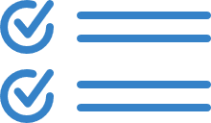
6. Próximos pasos
El contenido de la próxima versión está en fase de estudio con la UA de la FGE pero su alcance está orientado a dar respuesta a las siguientes necesidades prioritarias:
Presentando al usuario una pantalla inicial que le permita la visualizar de forma sencilla el trabajo que tiene pendiente y los avisos emitidos por la aplicación. Desde esta pantalla inicial podrá acceder fácilmente a las secciones de trabajo. El Fiscal verá información asociada a su trabajo con las notificaciones y dictámenes (Revisión, Firma, Visado...). El personal de oficina verá información acerca de alertas, bandejas de entrada y bandejas de salida (presos, errores, itineraciones recibidas, dictámenes para salida...)
Visualizar
Entorno colaborativo
Establecer la funcionalidad de intercambio de mensajes internos entre Oficina Fiscal y Fiscal para la coordinación del trabajo. Entorno colaborativo
Marcado interno
Permitir el marcado interno de trámites urgentes entre Oficina Fiscal y Fiscal.
Recepción electrónica de atestados
Incorporar la recepción electrónica de atestados. Se recibirán los atestados copia de los enviados por los Cuerpos de Seguridad a los Juzgados de Guardia así como los atestados que se envían de forma expresa a la Fiscalía para la apertura de Diligencias
Adaptar el proceso de visado
Adaptar el proceso de Visado a las necesidades de la tramitación electrónica.

Slide 16
6. Próximos pasos: Propuesta 1. Escritorio de trabajo en fortuny (i)
AHORA
PRÓXIMOS PASOS
La distribución del trabajo dentro de la Oficina se establece actualmente a nivel de usuario mediante el uso de filtros manuales en las Bandejas de Entrada de Itineraciones y Notificaciones y resto de consultas disponibles actualmente en Fortuny
ESCRITORIOS PERSONALIZADOS
Que permitirán pre-evaluar un conjunto de consultas con filtros predeterminados a fin de poder ofrecer al usuario SUS RESULTADOS orientados a conocer el SU TRABAJO PENDIENTE.
!¡
Además se incluirá la posibilidad de establecer intercambio de NOTAS para agilizar el trabajo entre miembros del Ministerio Fiscal que COLABORAN en determinados procesos.

Slide 17
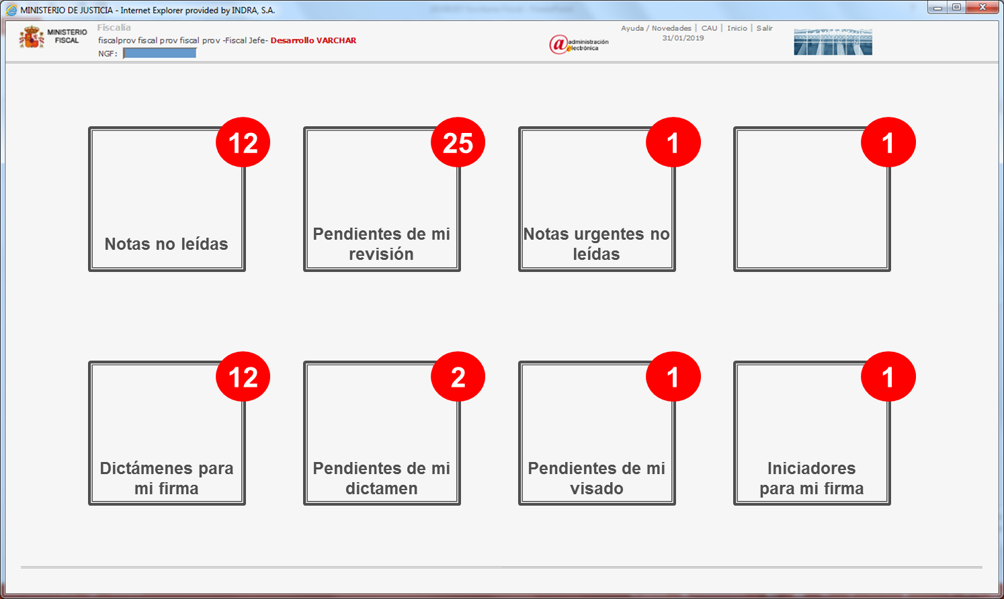
6. PRÓXIMOS PASOS: Propuesta 1. Escritorio de trabajo en fortuny (ii)
NUEVO Escritorio del FISCAL
Pantalla de entrada del equipo de oficina en FORTUNY que permitirá una visión general del trabajo pendiente del FISCAL.
CARACTERÍSTICAS
Compuesto por un número acotado de accesos directos a consultas y bandejas. Se informará del total de resultados en cada una de ellas habiendo aplicado un filtro personalizado.
Habrá diferentes consultas personalizadas en base a los siguientes elementos:
Escritos Iniciadores
Tramitación
Alertas Generales
Itineraciones
Dictámenes
Notificaciones

Slide 18
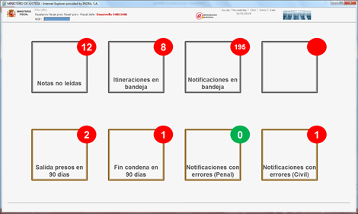
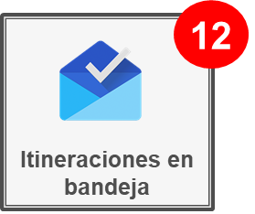
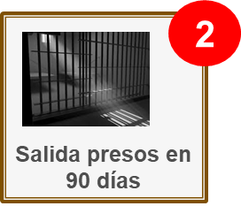
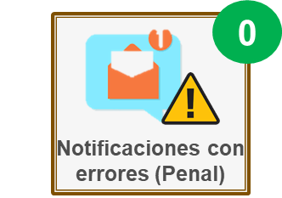
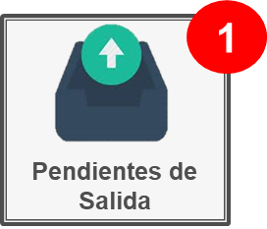
6. PRÓXIMOS PASOS: Propuesta 1. Escritorio de trabajo en fortuny (ii)
NUEVO Escritorio de la Oficina
Pantalla de entrada del equipo de oficina en FORTUNY que permitirá una visión general del trabajo pendiente del personal de la Oficina
CARACTERÍSTICAS
Compuesto por un número acotado de accesos directos a consultas y bandejas. Se informará del total de resultados en cada una de ellas habiendo aplicado un filtro personalizado.
Habrá diferentes consultas personalizadas en base a los siguientes elementos:
Escritos Iniciadores
Tramitación
Alertas Generales
Itineraciones
Dictámenes
Notificaciones

Slide 19
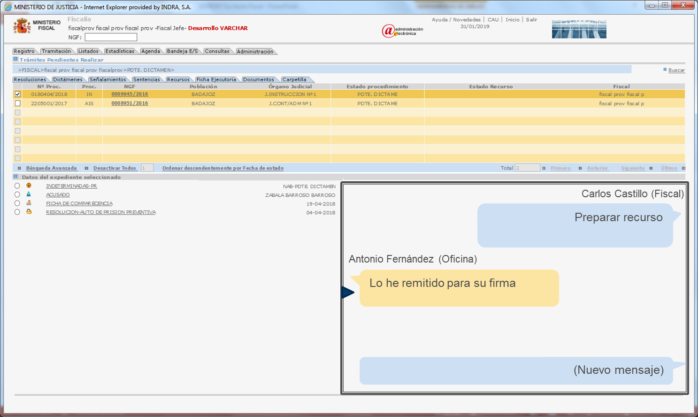
6. Próximos Pasos: Propuesta 2. entorno colaborativo en fortuny
NUEVO Entorno Colaborativo
Funcionalidad que permitirá el intercambio de notas entre los miembros de la Oficina Fiscal que colaboran en un mismo trabajo.
CARACTERÍSTICAS
Asociado a cada procedimiento, facilitará la colaboración entre los miembros que intervengan a fin de agilizar la evacuación del trabajo.
Habrá diferentes comunicaciones en función del tipo de colaboración:
Notas (Fiscal y Oficina)
Visado (Fiscal Visador y Fiscal)

Slide 20
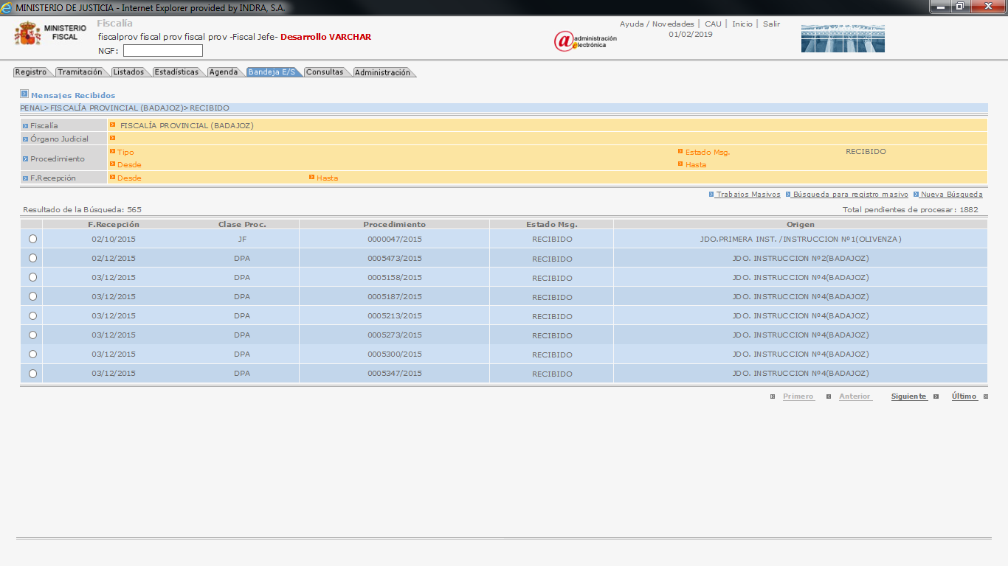
6. OPERATIVA PREVISTA (ITINERACIONES)
Itineraciones en bandeja
8
Oficina Judicial
Oficina Fiscal
En el Escritorio de la Oficina
Incoación
Bandeja de Itineraciones
Fin proceso

Slide 21
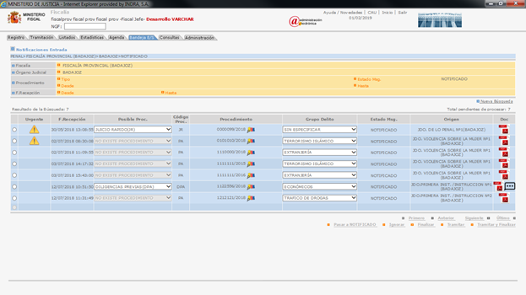
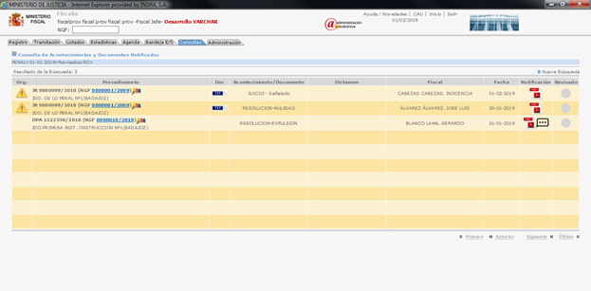
6. OPERATIVA PREVISTA (Notificaciones I)
Notificaciones en bandeja
195
En el Escritorio de la Oficina
Oficina Judicial
Oficina Fiscal
Notificación
Bandeja de Notificaciones
(registro y asignaciones)
Fiscal
Consulta de Acontecimientos Notificados
Pendientes de mi revisión
3
En el Escritorio del Fiscal

Slide 22
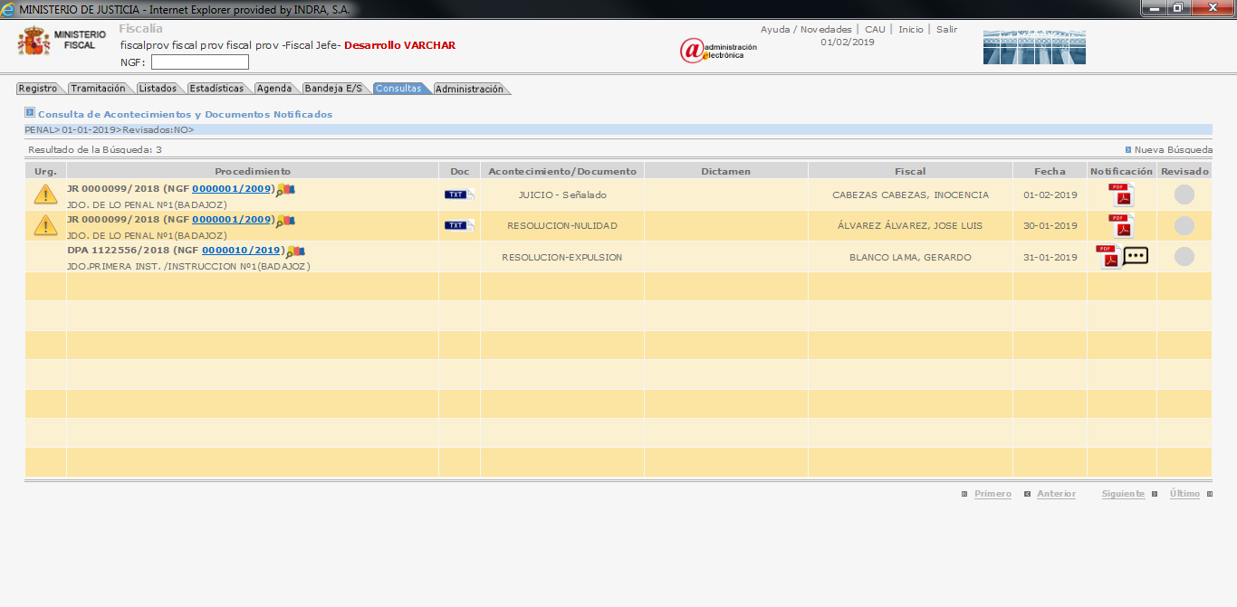
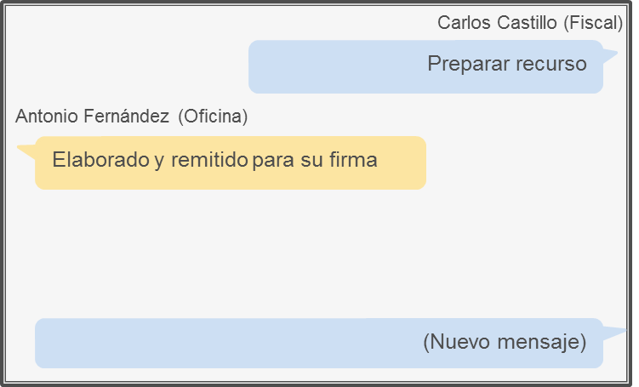
6. OPERATIVA PREVISTA (Notificaciones II)
Fiscal
Consulta de Acontecimientos Notificados
(notas a Oficina)
Notas no leídas
1
En el Escritorio de la Oficina
Dictámenes para mi firma
1
En el Escritorio del Fiscal

Slide 23
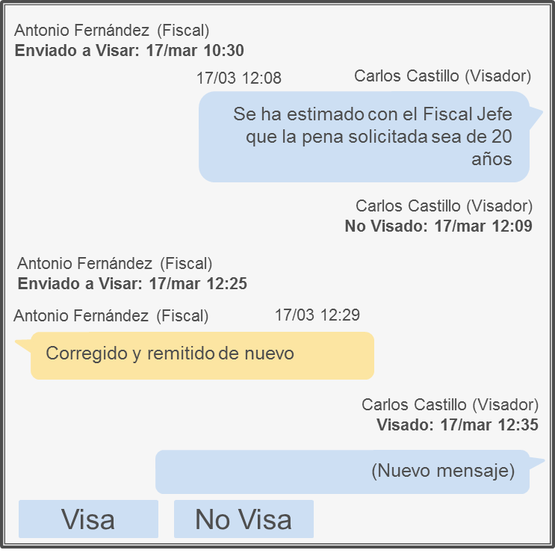
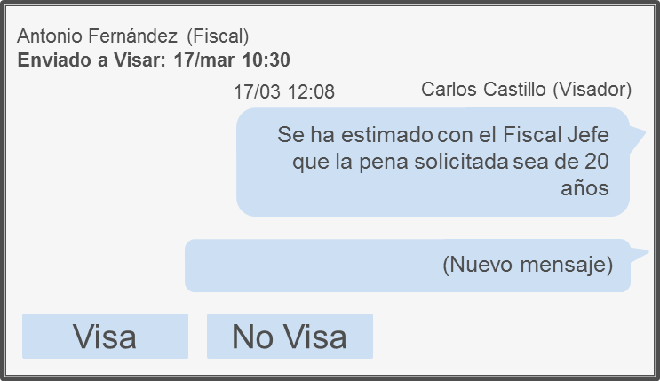
6. OPERATIVA PREVISTA (VISADO)
Pendientes de mi visado
1
Oficina Fiscal ó Fiscal
En el Escritorio del Fiscal
(Visador)
…tramitación…
Fiscal Visador
(elaboración dictamen)
Bandeja de Visado
En el proceso de Visado se reflejarán no solo las notas sino también los acontecimientos más relevantes
OPCIONES:
Enviado a Visar: cuando el documento se pasa a Visar
Visado: cuando el Fiscal Visador “Visa” el documento
No Visado: cuando el Fiscal Visador “No Visa” el documento
Cancelación del envío a visar: cuando se cancela la solicitud de visado.
Visado Cancelado: cuando a un documento VISADO se le retira el visado.

Slide 24
01
¿Qué es una Fiscalía Digital?
Fiscalía Digital
Beneficios
Cómo trabajar con Fiscalía Digital
Fiscalía Digital en datos
Próximos pasos
Ruegos y preguntas
02
03
04
05
06
07

Slide 25
7. Ruegos y preguntas
?
?
?

Slide 26
Gracias por su atención

